Slide 1
躁动的web动画 ——第20讲 文字爆炸
主讲人：kong66

Slide 2

1.目标——文字爆炸（难度：4.0）
本期我们的目标是使用制作文字逐个炸裂成碎片，然后再从碎片还原成文字的动画！碎片会随机乱飞，旋转，变成透明，然后再还原.

Slide 3
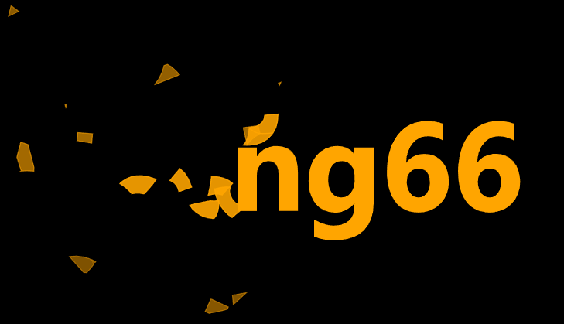


Slide 4
2.分析需求——庖丁解牛
首先是图片如何变成碎片的，其实是用AI将文本切割成碎片，然后把SVG数据导入到HTML文件中使用
碎片的爆炸过程，就是碎片向四处进行平移的过程，平移中碎片逐渐变成透明
碎片的旋转和缩放是个严峻的问题，因为SVG的旋转缩放都是以SVG画布（0，0）坐标点为中心的，需要配合平移，来实现围绕中心的旋转和缩放
旋转和缩放需要计算碎片的中心，需要从<path>标签的参数中提取坐标并计算，用到正则表达式
此次不再用SMIL动画，而是通过JS实时逐帧刷新，这个过程比较复杂，但能获得良好的浏览器兼容

Slide 5

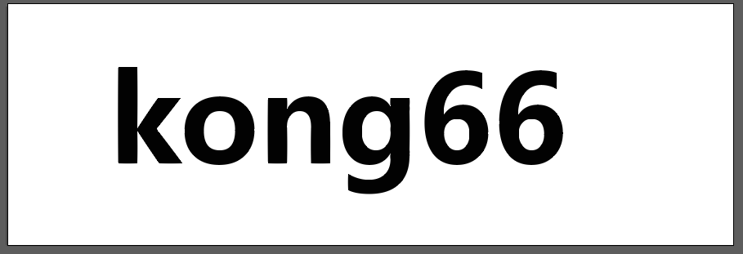
3. 制作文本碎片
3-a AI制作文本碎片
首先创建一个空白文件，这个文件的尺寸最好和将要在HTML文档中创建的SVG的viewBox尺寸一致，否则会造成不必要的麻烦.然后用文本工具创建文本,建立文字轮廓，用刻刀工具分割轮廓，最后保存为SVG文件
创建文本
工具栏选择文本工具

Slide 6
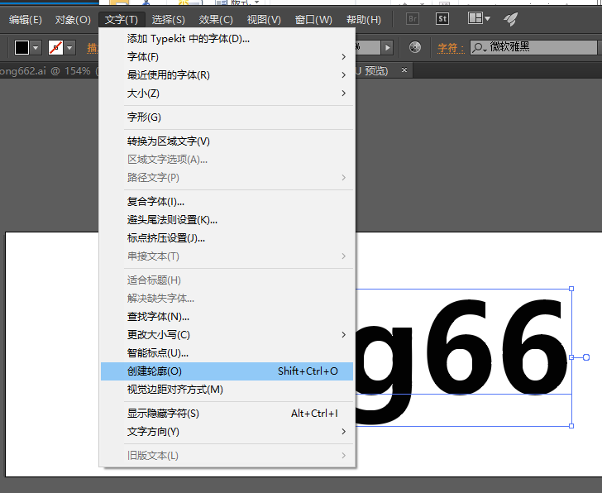

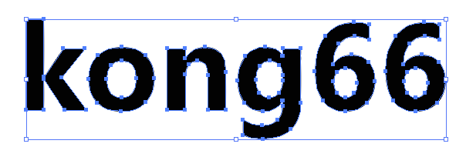
用选择工具选中文本，然后创建轮廓
文本轮廓

Slide 7

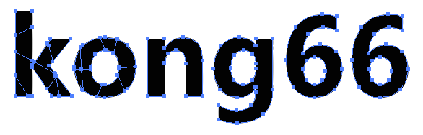
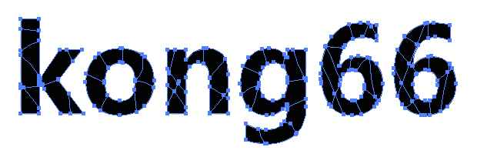
用刻刀工具在轮廓上直接滑动，切割路径
轮廓被切割后

Slide 8
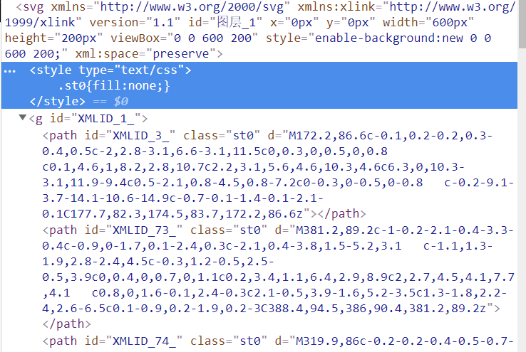
3-b 将SVG数据导入HTML
文本碎片以路径的方式绘制，将这些路径（碎片）信息拷贝到我们的HTML文件中，以便后续操作
设置大小
文本样式
文字碎片

Slide 9
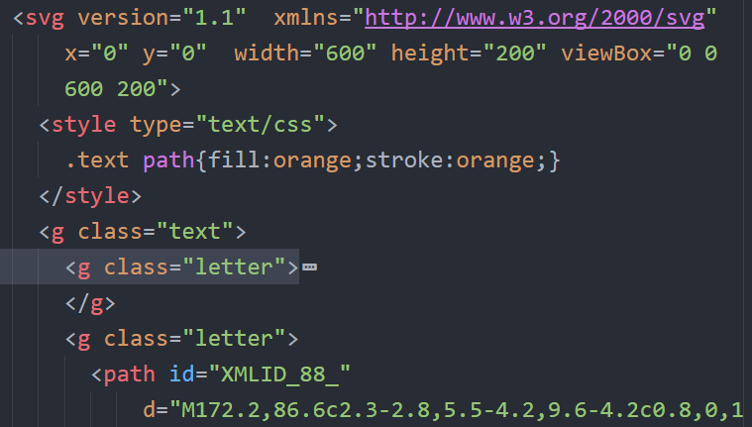
重新设置样式
碎片按字母分组

Slide 10
4.JS动画
4-a JS动画概述
此次我们不再用SMIL动画，也就是<animate>一类的标签来制作动画，也不用第三方动画库，而是纯粹自行编写JS代码，生成动画效果. 这意味着更高的开发难度，但也带来更大的开发自由和更精彩的动画效果，同时也意味着可在任何浏览器上兼容运行(前提是支持SVG).
JS动画原理，简而言之，就是每秒钟要让画面连续绘制30次（30帧），绘制次数太少会表现为卡顿，太多会消耗过多的性能. 具体到本次动画案例，就是每帧修改每个文本碎片的透明度、位置、旋转角度、缩放大小，最终看起来就是连续的动画效果.

Slide 11
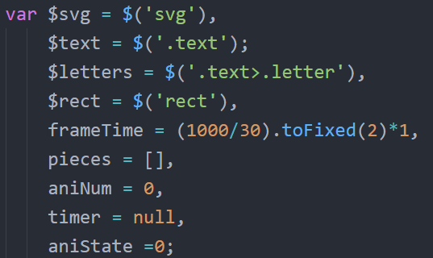
4-b 设置动画信息
首先，要设置动画的基本信息，有些是公共信息，如动画的帧率，计时器索引，动画状态，碎片数组等；另外，有些个性化信息，比如，每个碎片偏移多少，旋转多少，缩放多少，透明度改变多少，持续时间，延迟时间等，个性的信息，我们存储在碎片的jquery对象内
1/帧率，每帧间隔时间
存放碎片的jquery对象
动画计数器，统计动画的结束

Slide 12
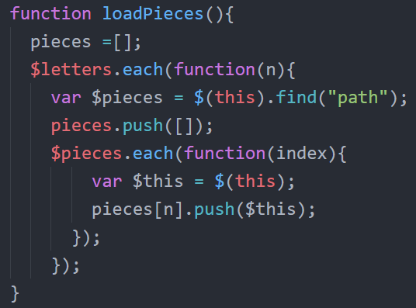
保存碎片jquery对象
pieces保存所有碎片的jquery对象，且是二位数组，第一维是字母碎片组，第二维是字母的碎片

Slide 13
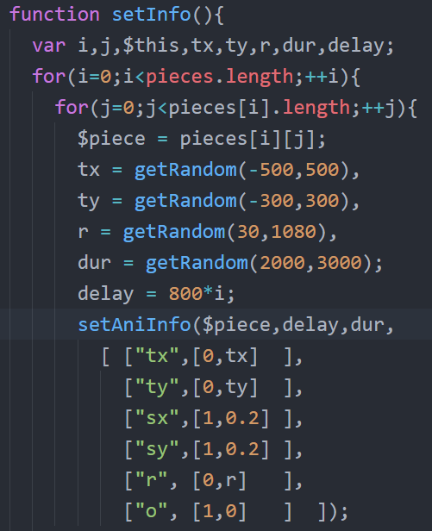
为每个碎片设置个性化信息
设置偏移，旋转角度，延迟和持续时间
所有属性配置放在三维数组中作为函数参数
每个属性都是一个变化的范围，放在数组中，结合一个自定义属性名，放在二维数组中，传递给另外的函数，保存到对象中

Slide 14
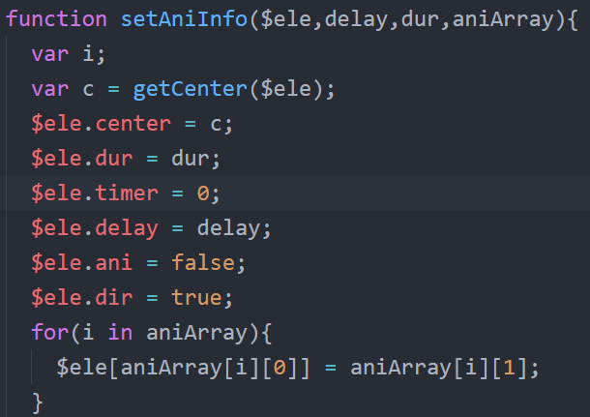
保存动画配置信息
获取元素中心点并保存，稍后说到
将配置保存在对象的自定义属性中
将区间（开始结束）配置数组逐个保存

Slide 15
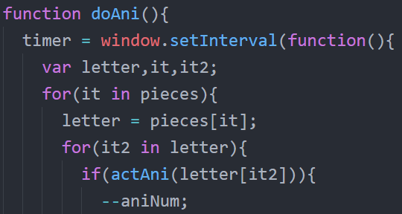
4-c 动画刷新

Slide 16
4-c 围绕中心的旋转和缩放

Slide 17
4-c 临时抱正则表达式的佛脚——获取中心点

Slide 18
4-b 动画插值

Slide 19
5.动画的控制

Slide 20
7.更多思考
如何在爆炸过程中，实现非线性插值呢？
爆炸过程中，能否先制作一个碎片爆裂的动画，也就是碎片边缘的描边先变色，然后再突然炸开的效果呢？
本期内容就讲到这里，谢谢大家！

Slide 21
未缩放时的位置
放大两倍时的位置

